Slide 1


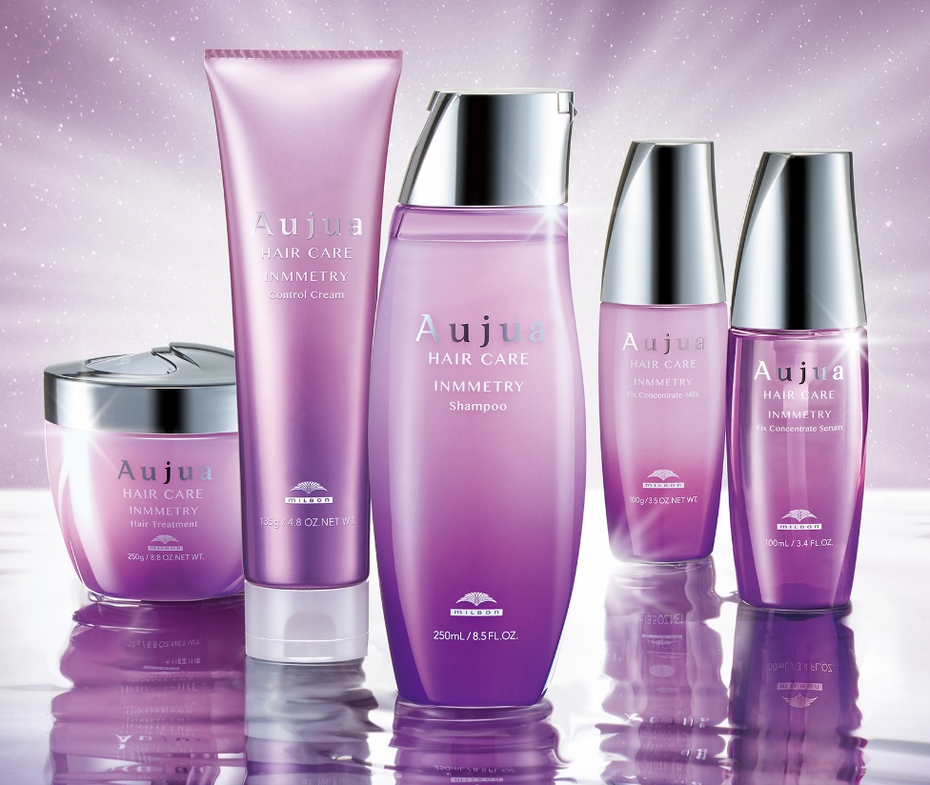
オージュア インメトリィ
ゆがみ※を整える。
オージュアがケアの領域を広げていく。
※ くせ毛にダメージが重なって広がり、ツヤが失われた状態
ブローやアイロンを加えないと
納得いく美しい髪にならないあなたへ
髪を整えるためのブロー・アイロン習慣から解放し
「乾かすだけでツヤ・まとまりが保たれる髪」へ
ブローやアイロンを加えないと
納得いく美しい髪にならないあなたへ
髪を整えるためのブロー・アイロン習慣から解放し
「乾かすだけでツヤ・まとまりが保たれる髪」へ
オージュア インメトリィメニュー
７STEP サロントリートメント
３０分 ／ ●●●●円
インメトリィライン ホームケアラインナップ
●インメトリィ シャンプー 250mL/500mL/ 1L
●インメトリィ ヘアトリートメント 250g/500g/ 1kg
●インメトリィ コントロールクリーム 135g
●インメトリィ フィクスコンセントレートセラム・ミルク 135g

